Slide 1
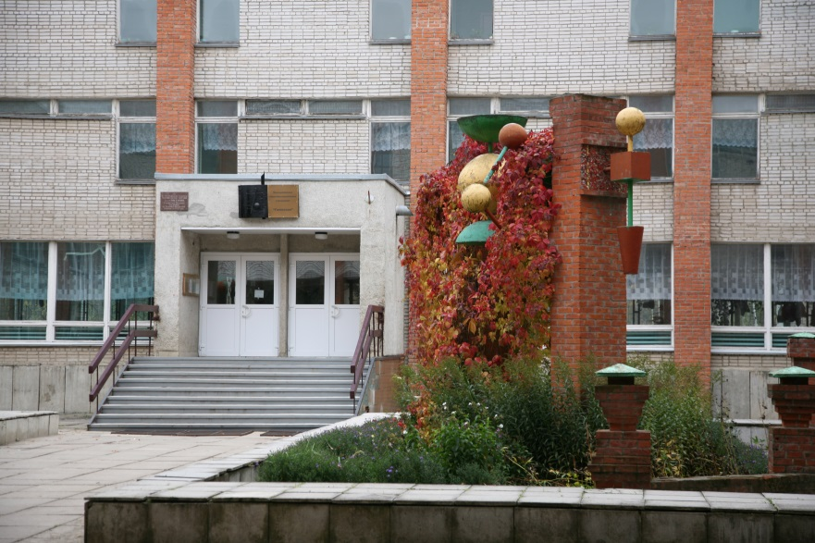
Усачева Елена Мефодиевна
Муниципальное бюджетное общеобразовательное учреждение «Гимназия»
г.о. Протвино
2019 г.

Slide 2
Что может быть честнее и благороднее, как научить других тому, что сам наилучшим образом знаешь?.. Квинтилиан
Муниципальное бюджетное общеобразовательное учреждение «Гимназия»
г.о. Протвино
Усачева Елена Мефодиевна

Slide 3
Статистические данные ЕГЭ по русскому языку за 2013– 2018 г.г.
(учитель русского языка и литературы МБОУ «Гимназия» г. Протвино Усачева Е.М.)
Показатели | 2012-2013 | 2014-2015 | 2017-2018
 | 11А, 11Б классы (51человек) | 11А, 11Б классы (47 человек) | 11А класс (27человек)
Средний балл по русскому языку (ЕГЭ) | 70,66 | 76,76 | 82,8
Минимальный балл по русскому языку (ЕГЭ) | 43 | 51 | 61
Максимальный балл по русскому языку (ЕГЭ) | 95 | 100 (1 человек) | 100 (2 человека)
% выпускников, сдавших ЕГЭ с высоким (на 70 и более баллов) результатом | 53,1% | 73,33% | 77,8%
% выпускников, сдавших ЕГЭ с высоким (на 80 и более баллов) результатом | 13,1% | 35,56% | 70,4%
Количество выпускников, получивших балл ниже установленного минимального количества баллов (русский язык) по результатам ЕГЭ | нет | нет | нет

Slide 4
План мероприятий
по подготовке учащихся к итоговой аттестации в форме ЕГЭ по русскому языку
№п/п | Мероприятия | сроки | Примечание
1. | Знакомство учащихся с изменениями в КИМах по русскому языку в 2018 году | Сентябрь |  | Выполнено
2. | Оформление стенда с материалами ЕГЭ - 2018 по русскому языку | Октябрь |  | Выполнено
3. | Выступление на родительском собрании по организации подготовки учащихся к ЕГЭ по русскому языку | Сентябрь |  | Выполнено
4. | Проведение разъяснительной работы с учащимися по методике выполнения заданий ЕГЭ | В течение учебного года |  | Выполнено
5. | Выявление у учащихся проблемных тем в разделах ЕГЭ. Устранение пробелов в знаниях | В течение учебного года, в рамках уроков русского языка |  | Выполнено
6. | Выполнение пробных заданий ЕГЭ по разным разделам экзамена | В течение учебного года, в рамках уроков русского языка |  | Выполнено
7. | Составление диагностических карт на учащихся «группы риска» по итогам тестирования по русскому языку | В течение года |  | Выполнено

Slide 5
7. | Составление диагностических карт на учащихся «группы риска» по итогам тестирования по русскому языку | В течение года |  | Выполнено
8. | Ознакомление учащихся и родителей с интернет-ресурсами по вопросам подготовки к ЕГЭ | В течение года |  | Выполнено
9. | Использование на уроках русского языка текстов и вариантов индивидуальных заданий для учащихся, получивших низкие баллы при проведении административных, тренировочных, диагностических работ | В течение учебного года |  | Выполнено
10. | Проведение дополнительных занятий с учащимися по подготовке к ЕГЭ по русскому языку | В течение учебного года |  | Выполнено
11. | Практическое занятие «Заполнение экзаменационных бланков» | Апрель - май |  | Выполнено
12. | Выполнение диагностических и тренировочных работ по русскому языку в системе «СтатГрад». Выявление и ликвидация типичных ошибок и затруднений | В течение года |  | Выполнено
13. | Психологический тренинг: «Как справиться со стрессом во время экзаменов» | апрель |  | Выполнено
14. | Консультации для родителей по основным положениям по подготовке к ЕГЭ (индивидуальные беседы) | В течение учебного года |  | Выполнено

Slide 6
Результаты ЕГЭ
Теоретическая и практическая подготовка
Контроль и оценка знаний
Индивидуальная самостоятельная работа
Мониторинг «западающих» вопросов
Навыки написания сочинения

Slide 7
Безотметочное обучение
Развивающие образовательные технологии
проблемного диалога
КСО (коллективного способа обучения)
технология мастерских
ИКТ
технология оценивания образовательных достижений обучающихся

Slide 8
Эссе – метод контроля и проверки знаний учащихся
Домашняя работа
«Личность видит мир по-своему», «Исследовать самого себя - это самое интересное путешествие»
30-минутная работа по изученному учебному материалу
«Достоевский писал, что честность – это верность своим убеждениям, а нравственность – это «нечто большее». Напишите о том, что такое нравственность, по вашему мнению»
10-минутное свободное сочинение для закрепления и проработки нового материала: «Что для вас означает словосочетание «нравственные искания»?»
5-минутное свободное сочинение с целью подведения итогов урока: «Любовь к родине…», «Я очень хочу спросить…»

Slide 9
«Наконец(1) ему стало очень грустно от тревожной неизвестности. Он(2) может быть(3) скоро вернется. Между тем (4) время приближалось к обеду».

Slide 10
11 А класс Результаты экзамена по русскому языку Тестовая часть (06.06.18)
№ п/п | Фамилия, имя | Баллы | % выполнения
1 | Азаров Антон | 30 | 76,5
2 | Гадецкая К. | 31 | 91,2
3 | Герасименко А. | 34 | 100
4 | Демина Ирина | 31 | 91,2
5 | Зайцев Марк | 24 | 70,6
6 | Калинова В. | 33 | 97,1
7 | Ковалева Н. | 29 | 85,3
8 | Кондрашкина К. | 34 | 100
9 | Коновалов А. | 31 | 91,2
10 | Ларионов А. | 31 | 91,2
11 | Луценко У. | 32 | 94,1
12 | Майорова Е. | 24 | 70,6
13 | Маркеленкова Л. | 34 | 100
14 | Муфахарова А. | 23 | 67,6
15 | Пименов Г. | 33 | 97,1
16 | Регер А. | 34 | 100
17 | Сорока Ксения | 23 | 67,6
18 | Степанов С. | 30 | 76,5
19 | Тукин Данила | 19 | 55,9
20 | Усачева Мария | 30 | 76,5
21 | Учкина В. | 25 | 73,5
22 | Фигурняк К. | 30 | 76,5
23 | Филатова В. | 30 | 76,5
24 | Харламова П. | 33 | 97,1
25 | Хворостянова О. | 33 | 97,1
26 | Хвостов Е. | 33 | 97,1
27 | Яловой А. | 25 | 73,5

Slide 11
Что может быть честнее и благороднее, как научить других тому, что сам наилучшим образом знаешь?.. Квинтилиан

Slide 12
Спасибо за внимание

